Slide 1
Управление образования Администрации города Новочеркасска
Методический кабинет
Городская тематическая неделя
«Организация здоровьесберегающей деятельности ДОУ с учетом требований ФГОС ДО и интеграции содержания образовательных областей в группах различной направленности
«Создание условий для
повышения компетентности родителей
в вопросах здоровьесбережения детей
в адаптационный период
посредством включения
их в образовательный процесс»
Векшина З.Г. – воспитатель
МБДОУ д/с № 54
2017-2018 учебный год

Slide 2


Нормативно-
правовое обеспечение
1. Федеральный закон от 29 декабря 2012 г. N 273-ФЗ "Об образовании в Российской Федерации»
2. Приказ Минобрнауки РФ от 17.10.2013 № 1155 "Об утверждении федерального государственного образовательного стандарта дошкольного образования";
3. Приказ Минтруда России от 18.10.2013 N 544н (с изм. от 25.12.2014) "Об утверждении профессионального стандарта "Педагог (педагогическая деятельность в сфере дошкольного, начального общего, основного общего, среднего общего образования) (воспитатель, учитель)" (Зарегистрировано в Минюсте России 06.12.2013 N 30550);
4. Постановление Правительства Ростовской области от 25.09.2013 № 596 «Об утверждении государственной программы Ростовской области «Развитие образования».
5. ООП МБДОУ д/с № 54.
6. Адаптированная основная образовательная программа оздоровления воспитанников в группах оздоровительной направленности «Здоровые дети».
7. Положение о группе оздоровительной направленности
8. Рабочая программа педагога МБДОУ д/с № 54

Slide 3


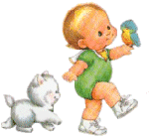

Актуальность
Ст.1 п. 1.6.1. Охрана и укрепление физического и психологического здоровья детей
(в том числе их эмоционального благополучия).
Ст.1 п. 1.6.4. Создание благоприятных условий развития детей в соответствии с их возрастными и индивидуальными особенностями и склонностями, развития способностей и творческого потенциала каждого ребенка как субъекта отношений с самим собой, другими детьми, взрослыми и миром
Ст.1 п. 1.6.9. Обеспечение психолого-педагогической поддержки семьи и повышения компетентности родителей (законных представителей) в вопросах развития и образования, охраны и укрепления здоровья детей.
В наших руках, на пороге детского сада, в новой и не известной для них среде оказываются дети в самый важный период своей жизни, когда происходит формирование полноценной личности, закладываются основы характера, раскрываются таланты.
Оказать помощь каждому воспитаннику пройти этот сложный процесс приспособления организма к новым для него условиям, то есть обеспечить легкий адаптационный период воспитанников к условиям воспитательно-образовательного процесса
Система работы дополняющая основную образовательную программу и программу оздоровления. В которой ведущими направлениями стали: работа с детьми, родителями и самообразование педагога.

Slide 4
Затруднения и результаты 1 этапа системы работы
Анкетирование родителей
20 детей – 100 %
Часто болеющие дети на основании заключений врачебной комиссии
Социальный паспорт семей воспитанников
Паспорт здоровья воспитанников
«Портрет моего ребенка»
Цель – получить информацию, об интересах, переживаниях, особенностях, взаимоотношении с родителями
ЛОР – органы – 8 детей -38 %
Частым заболеваниям органов дыхания подвержены - 12 детей – 62 %
«Психолого-педагогические параметры определения готовности ребенка к поступлению в ДОУ» (источник Печора К.Л., Сотникова В.М., Контроль за развитием и поведением детей, методические рекомендации)
Цель – организация оптимального процесса адаптации для каждого ребенка индивидуально
81 % - папа работает рабочим или служащим
75 % мамы работают,
25 % - д/х
В результате полученной информации данных семей, необходимо было построить работу, направленную на оказание помощи и поддержки неполным семьям, а также имеющим одного ребенка, подобрать эффективные способы работы с родителями.
наблюдения за поведением детей в процессе привыкания к условиям детского сада – Диагностика педагогического процесса (Верещагина Н.В. «Детство»
Результат: более 50 % родителей затрудняются дать характеристику поведения своего ребенка, объяснить причины капризов, найти самостоятельно пути решения из сложной ситуации и оказать помощь своему ребенку в период адаптации
В результате у более 80 % воспитанников организация воспитательно-образовательного процесса с включением особенностей привыкания каждого ребенка к детскому саду длилась не более 5 дней и процесс приходилось возобновлять после выхода детей с больничного.

Slide 5
Создание условий для совместной деятельности детей, родителей и педагогов, направленной на успешную адаптацию воспитанников к детскому саду, путем повышения компетентности родителей в вопросах здоровьесбережения детей посредством включения их в образовательный процесс
ЦЕЛЬ
Дети:
- знакомство детей с правилами гигиены - способствовать укреплению здоровья детей через систему оздоровительных мероприятий;
- создание условий для благотворного физического развития детей – способствовать повышению интереса детей к здоровому образу жизни через разнообразные формы и методы физкультурно - оздоровительной работы;
- развивать коммуникативные навыки общения детей в соответствии с возрастными особенностями.
ЗАДАЧИ
Родители:
- повышать педагогическую компетентность родителей по вопросу сохранения и укрепления здоровья ребенка;
- оказание психолого-педагогической поддержки семьям по вопросам адаптационного периода;
- знакомство с доступными и эффективными оздоровительными и закаливающими мероприятиями, способствующих здоровьесбережению и успешной адаптации детей.
1. Успешное прохождение детьми адаптационного периода с высокой вероятностью легкой и средней степени адаптации;
2. Сохранение и укрепление здоровья воспитанников, снижение заболеваемости.
3.Повышение компетентности родителей в вопросах здоровьесбережения детей в процессе воспитания;
4. Тесный доверительный контакт во взаимоотношениях воспитателя и родителей, активное участие семей воспитанников в жизни группы детского сада.
Предполагаемый
результат

Slide 6
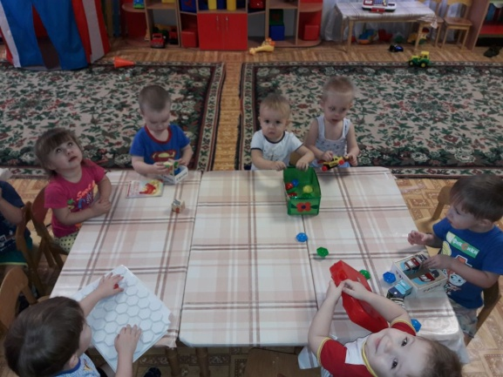
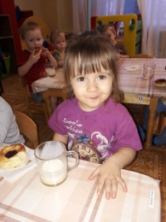
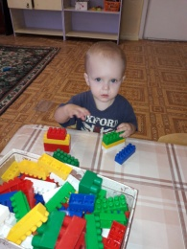
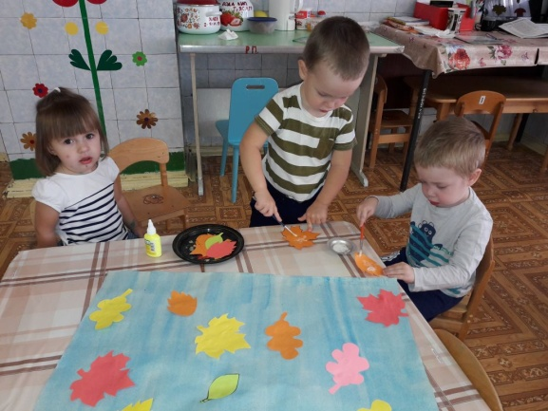
2 этап работы - составляющие обеспечения
здоровьесбережения детей
1. Обеспечение здорового ритма жизни
1
Соблюдение режима дня
Проведение первого родительского собрания с семьями воспитанников
«Шаги на встречу»
2
Соблюдение объема
образовательной нагрузки
Разработка и размещение наглядной информации в приемной группового помещения
Буклеты «Адаптация в детском саду»
«Возрастные особенности детей раннего возраста» и др.
3
Щадящий режим (в адаптационный
период и после болезни)
4
Гибкий режим
Разработка информации о режиме дня в ДОУ и рекомендаций для родителей о необходимости соблюдения режима дня дома
Создание благоприятного психологического
климата в группе
Теплый прием, индивидуальный подход к каждому воспитаннику;
Стремление снять тревожность родителей за своего ребенка (индивидуальные беседы);
Организация совместной деятельности с мамой в образовательном процессе;
Проведение игр с любимыми игрушками, напоминающими дом.
5
Гигиенические и водные процедуры.
Включение самого первого этапа закаливания
6
Обеспечение сблансированного питания,
Витаминизации блюд, ежедневное употребление
соков и фруктов
7
Обеспечение температурного режима,
чистоты помещений и воздуха.
Мытье рук и умывания с веселыми потешками, подготовка буклетов для родителей.
Закрепление навыка держать ложку, помощь при приеме пищи. Пояснение для родителей о 10-дневном меню в д/с.
Перед сном и после сна ходьба босиком по дорожкам здоровья.
Регулярное проветривание группового и спального помещений.
Демонстрация фото-отчёта для родителей
«Один день из жизни 1- младшей группы»
8
Мотивация детей и родителей к участию в творческих
конкурсах как одного из составляющих раскрытия
талантов и одаренности детей.
9

Slide 7
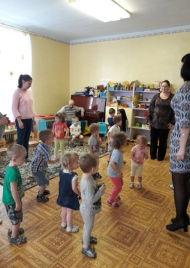
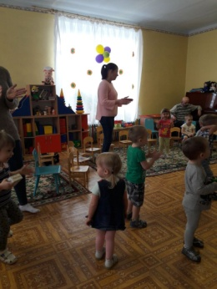
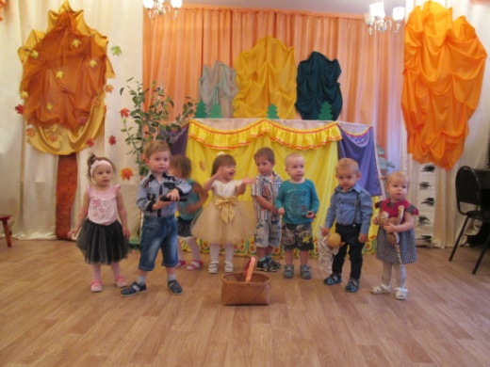
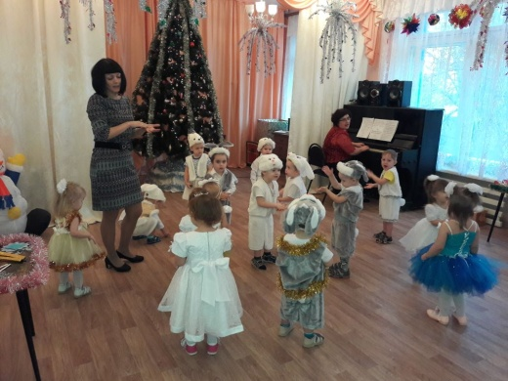
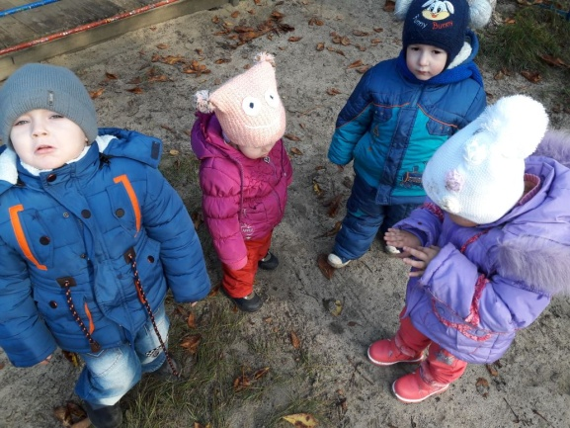
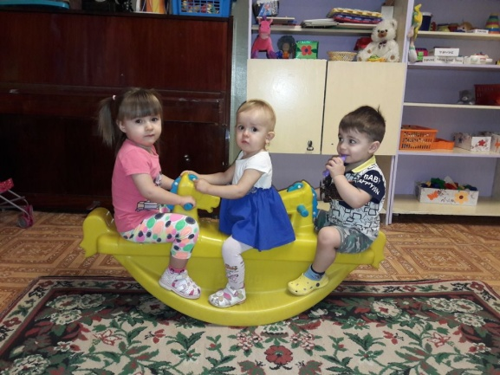
2 этап работы - составляющие обеспечения
здоровьесбережения детей
2. Физкультурно-оздоровительные мероприятия
Один из применяемых индивидуальных подходов к ребенку, испытывающему особое затруднении при расставании с мамой – вовлечение при приеме в процесс музыкальной утренней гимнастики
1
Утренняя , пальчиковая гимнастики
Гимнастика пробуждения
2
Физкультурные занятия,
физкультурные минутки
Разработка информации для родителей о необходимости пребывания детей на свежем воздухе, об играх с детьми раннего возраста во время семейного отдыха.
3
Подвижные игры на прогулке
Музыкальное сопровождение режимных моментов, организация сказок для детей.
Посещение музыкальных занятий в музыкальном зале и возможность прослушивания песен во время игры на музыкальном иструменте в групповом помещении.
4
Активный отдых с родителями,
пешие прогулки.
5
Проведение музыкотерапии
и сказкотерапии
Участие родителей по желанию в утренней прогулке с детьми на игровом участке, наглядная информация о возможности применения подвижных игр для детей раннего возраста.
6
Обеспечение достаточным игровым
оборудованием как на прогулке, так и
В групповом помещении для психологически
комфортной социализации детей
Участие детей и родителей в качестве наблюдателей за спортивными играми старших дошкольников на территории детского сада

Slide 8
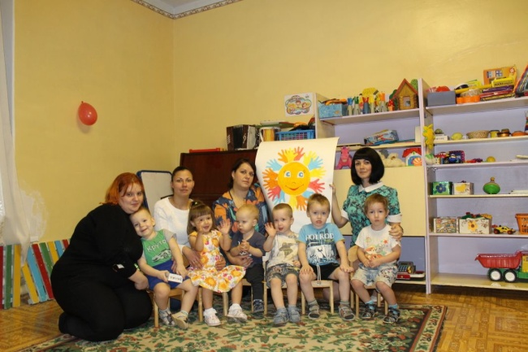
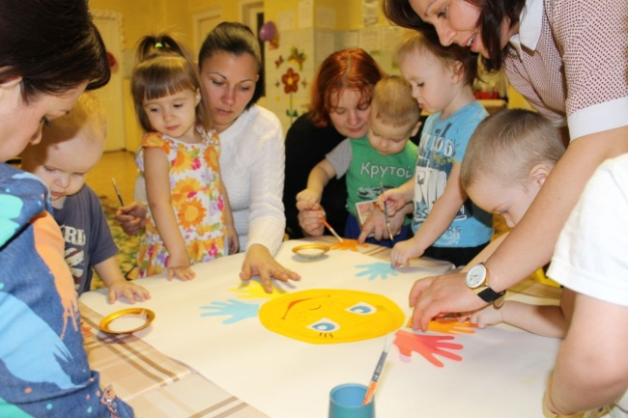
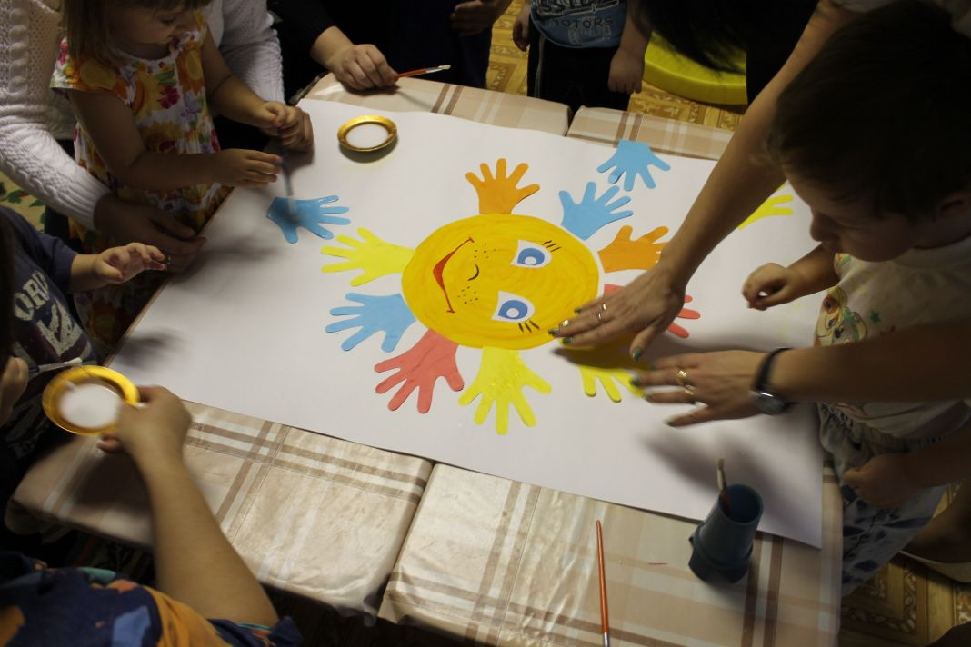
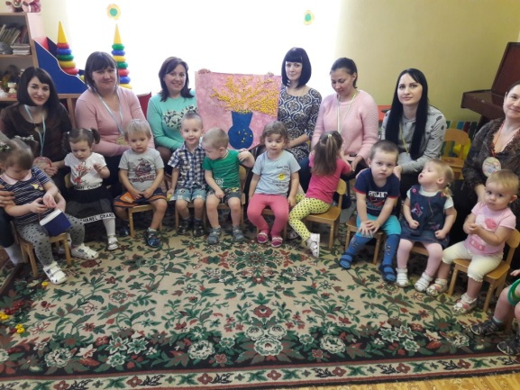
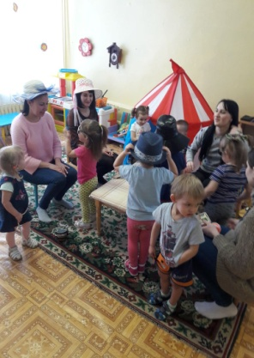
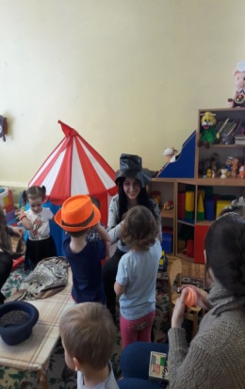
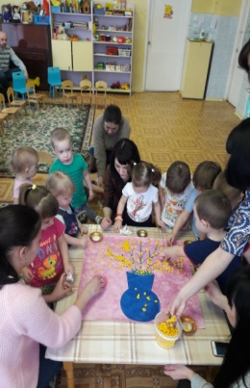
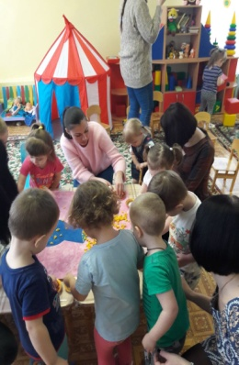
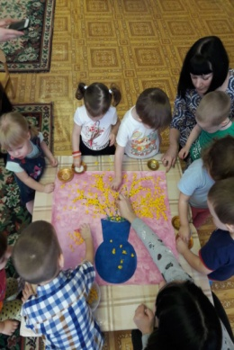
2 этап работы - составляющие обеспечения
здоровьесбережения детей
3. Совместные мероприятия с детьми и родителями в ДОУ
Совместная деятельность
с участием родителей
в режимном моменте
«Солнышко лучистое»
Создание условий для установления партнерских отношений с родителями воспитанников, повышение их компетентности в вопросах воспитания детей и обеспечение привыкания детей к условиям детского сада
1
ЦЕЛЬ
Совместное развлечение
с участием родителей
в режимном моменте
«Вместе с мамой поиграю!»
Оказание помощи родителям в установлении эмоционально-тактильного контакта с детьми, в процессе совместной деятельности, ещё один шаг для достижения уровня легкой степени адаптации воспитанников, формирование умения родителей играть в полезные для здоровья игры детей
2
ЦЕЛЬ

Slide 9
3 этап работы – предварительные результаты, точки роста
Предварительные результаты
На основании: наблюдений за поведением воспитанников, диагностики уровня адаптации к условиям детского сада, активного участия родителей в жизни группы детского сада, отсутствие тревожности у родителей за своих детей, результаты анкетирования родителей «Какой я родитель», «Уровень адаптации к детскому саду моего ребенка»
до 15 % - снижение заболеваемости
(56 %) адаптационный период длился допустимое для данного периода времени – 16 дней. – легкая степень адаптации (радостное, устойчивое эмоциональное состояние, хороший аппетит)
44 % детей – 32 дня – средняя степень адаптации (эмоциональное состояние было неустойчивое, безразличное отношение к сверстникам)
Тяжелой формы адаптации не было ни у кого.
Малыши привыкли к режиму дня в саду, с удовольствием участвуют в различных физических упражнениях, особенный интерес вызывали сказки, и художественно-эстетическая деятельность.
Дети стали заметно гибче, выносливее, по сравнению с теми показателями при поступлении в ДОУ.
У родителей за счёт совместной деятельности с детьми в ДОУ повысился уровень знаний и умений по вопросам:
- Возрастные особенностей детей раннего возраста;
Какие игры и игрушки рекомендуются детям раннего возраста
- Влияние здорового ритма жизни на уровень развития детей
Точки роста
В дальнейшем особое внимание будет уделено:
- планированию и проведению летне-оздоровительного периода (июль, август)
- изучению и внедрению здоровьесберегающей технологии – песочная терапия (игры с песком) в связи с пополнением соответствующим оборудованием развивающей предметно-пространственной среды в ДОУ.
- повышению ответственности у родителей за состояние не только здоровья детей, но и своего здоровья;
- совместному созданию и пополнению оздоровительной развивающей предметно – пространственной среды в группе.

Slide 10

Список литературы
1. Алямовская В. Г. Как воспитать здорового ребенка (Программа «Здоровье») 1993.
2. Воротилкина И. М. Физкультурно-оздоровительная работа в дошкольном образовательном учреждении, 2004.
3. Гаврючина Л. В. Здоровьесберегающие технологии в ДОУ: Методическое пособие. – М.: ТЦ Сфера, 2007.
4. Здоровьесберегающая система дошкольного образовательного учреждения: модели программ, рекомендации, разработки занятий /авт. -сост. М. А. Павлова,М. В. Лысогорская, канд. психол. наук. – Волгоград: Учитель 2009.
5. Кузнецова М. Н. Оздоровление детей в детском саду. Система мероприятий /М. Н. Кузнецова. – М.: айрис-пресс, 2008.
6. Куркина И. Здоровье - стиль жизни. Современные оздоровительные технологии в детских садах. – СПб.: Образовательные проекты. М.: НИИ школьные технологии. – 2008.
7. Храмова И. И., Пахомова О. В. К вопросу о воспитании у дошкольников потребности в здоровом образе жизни // Современные образовательные направления в физической культуре: Сб. науч. тр. СПб.: Изд-во РГПУ им. А. И. Герцена, 2000.

Slide 11


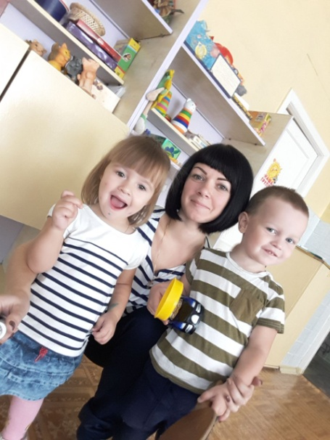
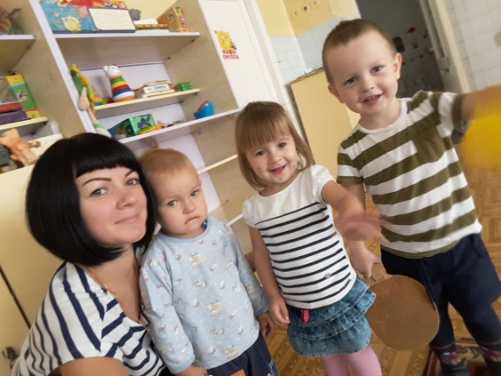
Спасибо за внимание!
Будьте здоровы!

